Slide 1

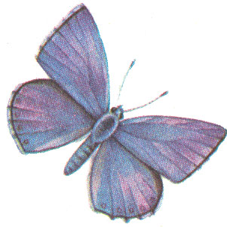
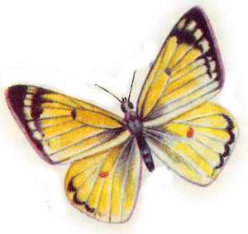
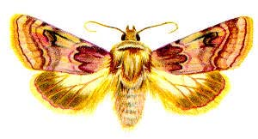
цикл бабочки
ПРОФЕССИОНАЛЬНАЯ ТВОРЧЕСКАЯ КОМПАНИЯ «ЭКОМОСТ»
Авторская программа И.Ф. Черкашиной
для старших дошкольников и младших школьников

Slide 2
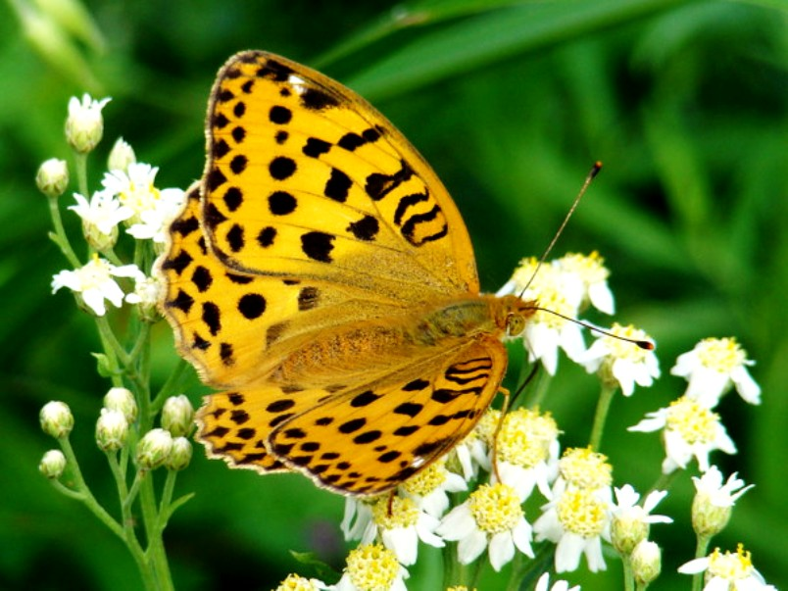
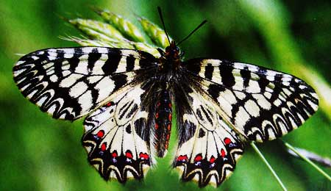
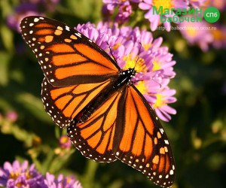
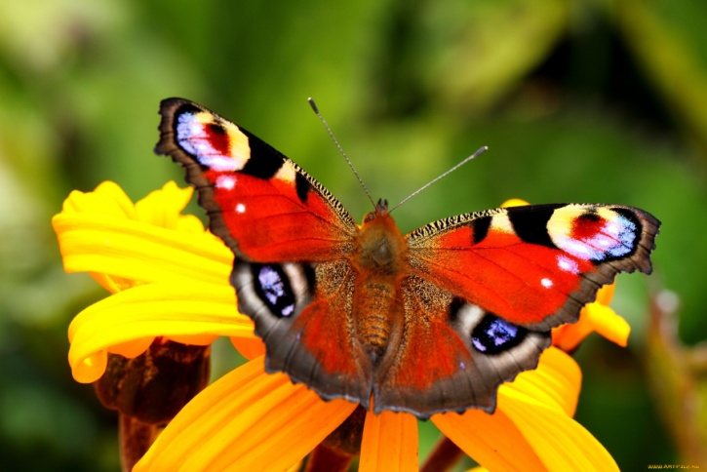
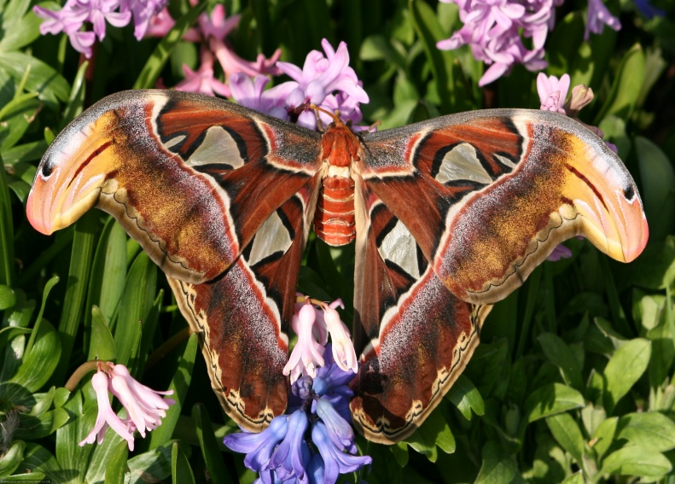
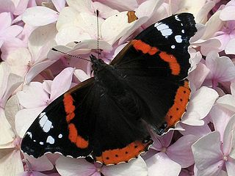
Встреча 1. Выбери свою бабочку
3
1
2
6
4
5
Названия бабочек:
1- Перламутровица
2 – Парусник поликсена
3 - монарх
6 - павлиний глаз дневной
4 – павлиноглазка гигантская
5 - адмирал

Slide 3
Обрати внимание на чудесные сочетание красок у бабочек:
аметисто-фиолетового с сурьмяным,
черного с бирюзово-голубым,
черного с изумрудно-зеленым,
голубого с хризоберилло-золотистым,
медно-желтого с серым,
желтого с никелево-белым,
серого с серебристым и т. д
Все исследователи в описании окраски бабочек, не сговариваясь, используют такие определения, как опаловая, янтарная, жемчужная, сапфиро-голубая, медно-красная, темно-бронзовая и т. д.
Многие ученые сравнивают бабочек и шелковые ткани с переливами отшлифованных драгоценных камней, говорят, что бабочки морфо сверкают даже ярче полированного металла.
Кстати, некоторые из наших бабочек за свой блеск так и называются: перламутровки, переливницы, металловидки золотые.

Slide 4
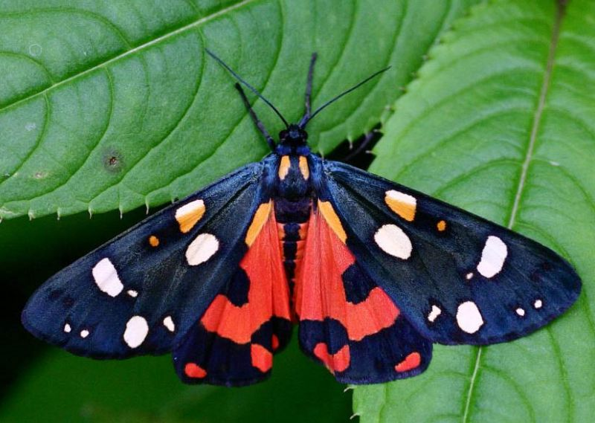
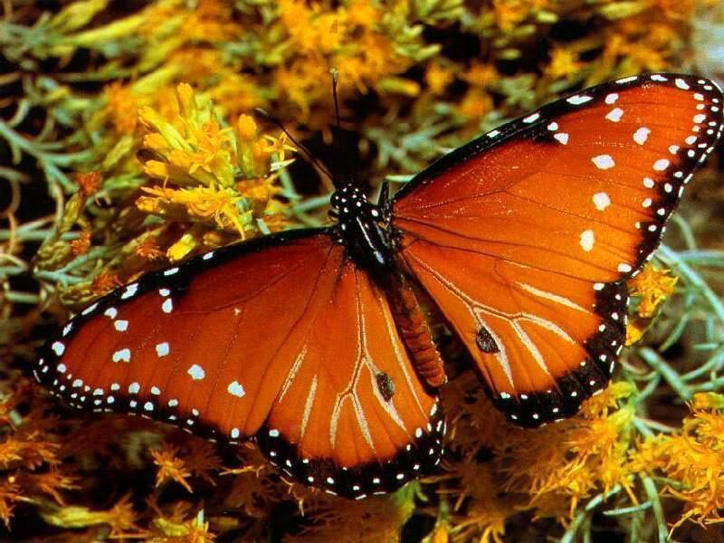
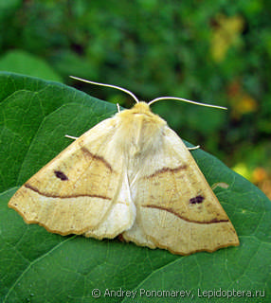
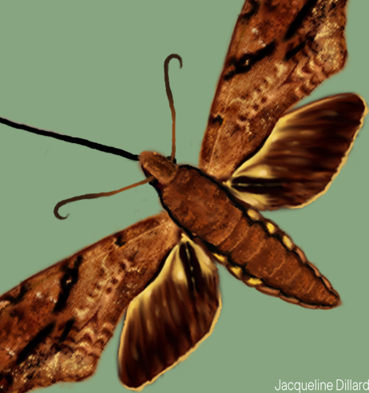
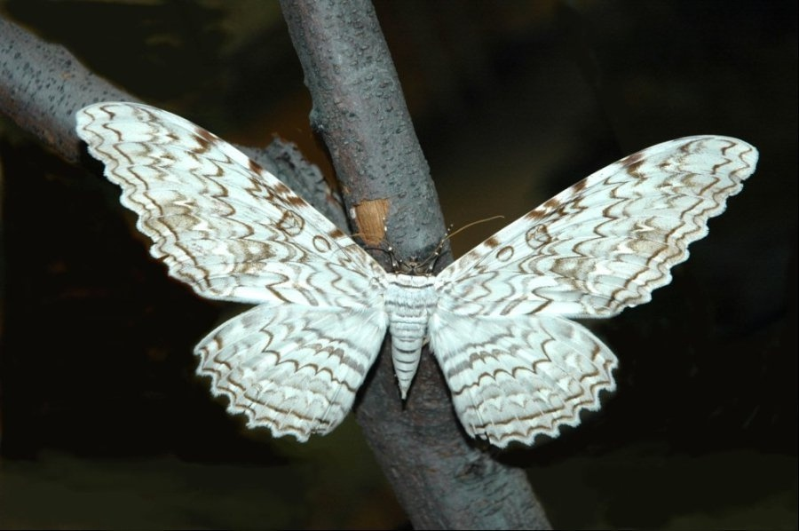
Встреча 1 Выбери свою бабочку
8
7
9
Названия бабочек:
7- медведица
8 - данаида
9- пяденица мохноногая желтая
10- бражник Моргана
11 – Тизания Агриппина
7
10
11

Slide 5
Откуда взялись названия бабочек?
Мнемозина, Гестия, Гера, Геба, Артемида, Пандора, Аврора, Киприда, Латона, Геро, Аталанта, Аглая, Галатея, Но, Камилла, Пафия, Гипермнестра... Все это - названия бабочек.
Ученые, изучавшие бабочек дали им имена бессмертных богинь и божественных нимф Древней Греции, харит-граций, камен и титанид, жриц, пророчиц и легендарных героинь, олицетворяющих лучшие женские добродетели.
Нимфалиды, гелиотисы, геликониды, морфиды, сатириды, геспериды, данаиды – это все древнегреческие имена

Slide 6
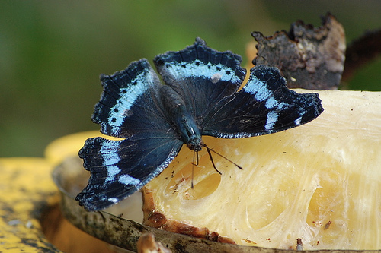
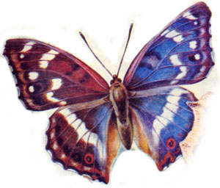
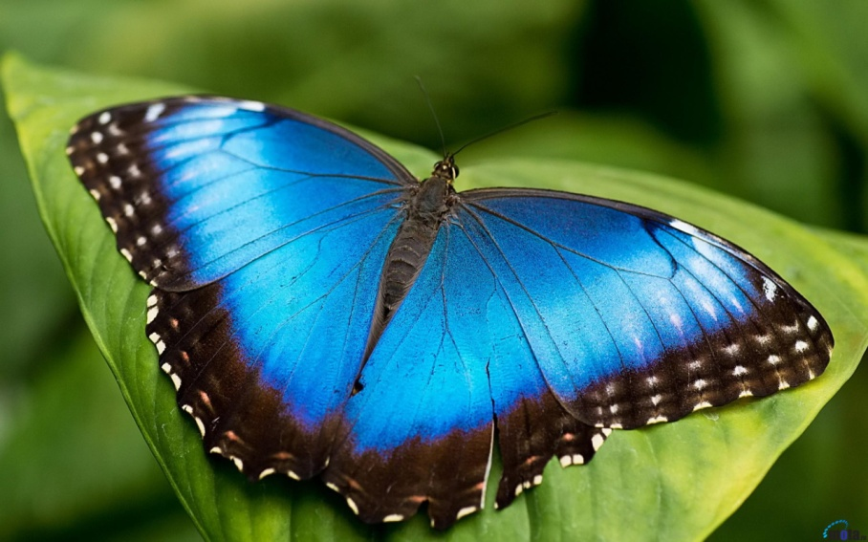
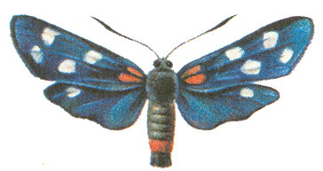

Выбери свою бабочку
12- Траурница японская
16 Золотая птицекрылка
14 Переливница ивовая
13 Пестрянка изменчивая
15 Парусник Улисс
17 Голубянка икар

Slide 7
Бабочки назывались в честь древних целителей и врачевателей
Асклепий - бог медицины и врачевания в Древней Греции
Махаон и Подалирий - сыновья Асклепия.
Панацея-регина (в переводе - принцесса-всецелительница): Панацея - дочь Асклепия (необычайно красивая бабочка, которая водится в Эквадоре ).
В честь его другой дочери Гигни названа не только наука о сохранении здоровья - гигиена, но и прекрасная бабочка.
Аполлон - отец Асклепия - также известен как бог врачевания. Морфей - сын Гипноса.
Бабочка парнассиус дельфиус названа в честь священной горы Парнас, у подножия которой находился Дельфийский оракул, а в гротах обитали Музы.
Есть бабочки, которым присвоены имена Гиппократа, Галема и других знаменитых врачевателей.

Slide 8
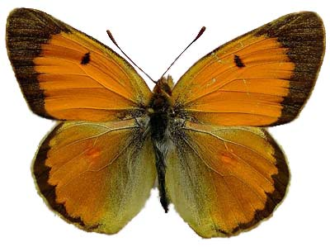
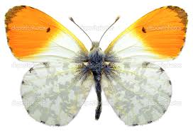
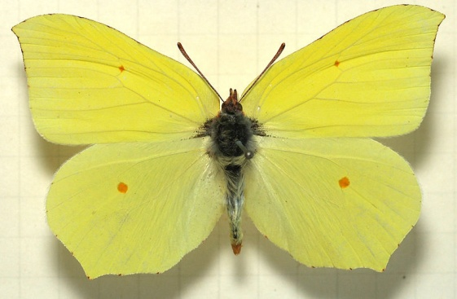
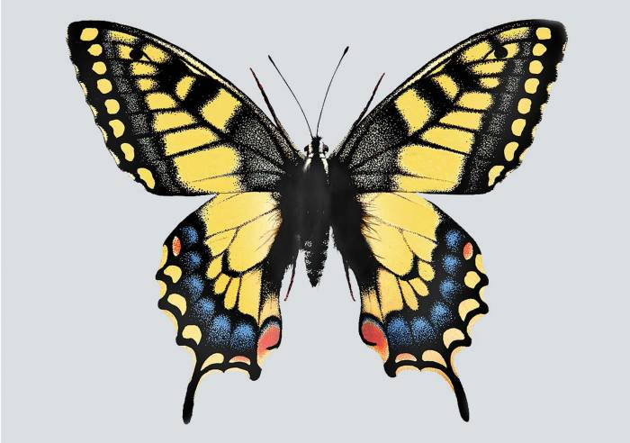
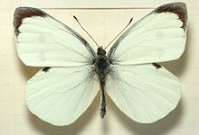
Выбери свою бабочку
25 зорька
27 лимонница
23 ракитниковая желтушка
28 махаон
24 Капустница
26 Желтушка луговая

Slide 9
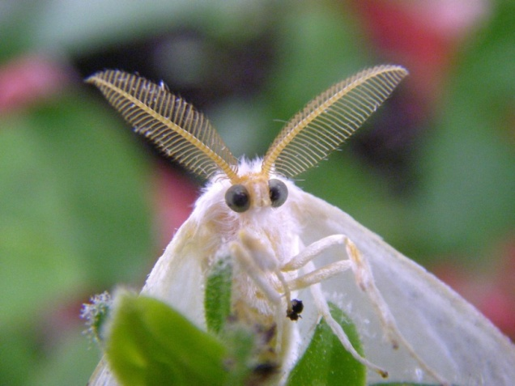
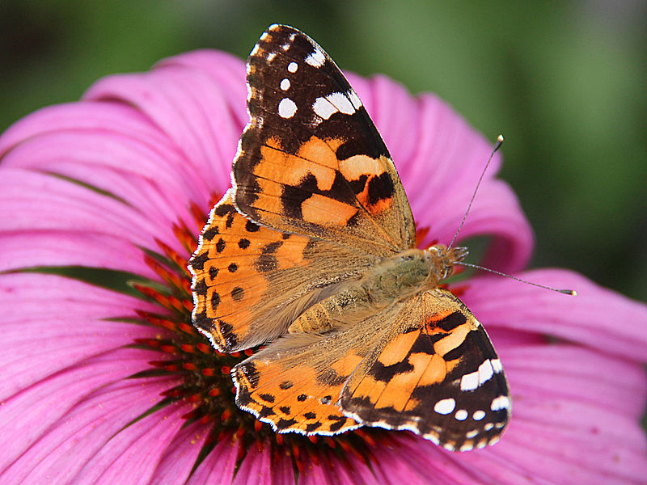
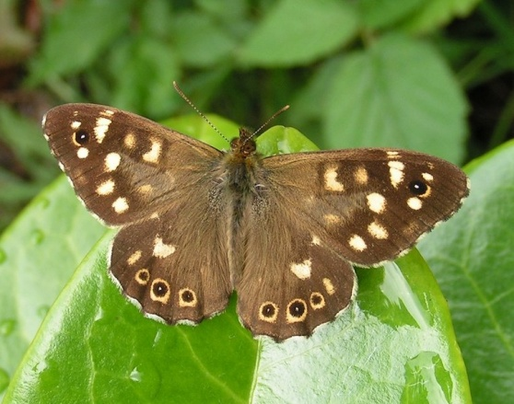
Славянские и цветочные названия
Бархатницы, зорьки, веснянки, павлиноглазки, златогузки, крапивницы, бражники, голубянки, краеглазки, лунки серебристые, репейницы и чертополоховки
лунка серебристая
Чертополоховка или репейница
краеглазка

Slide 10
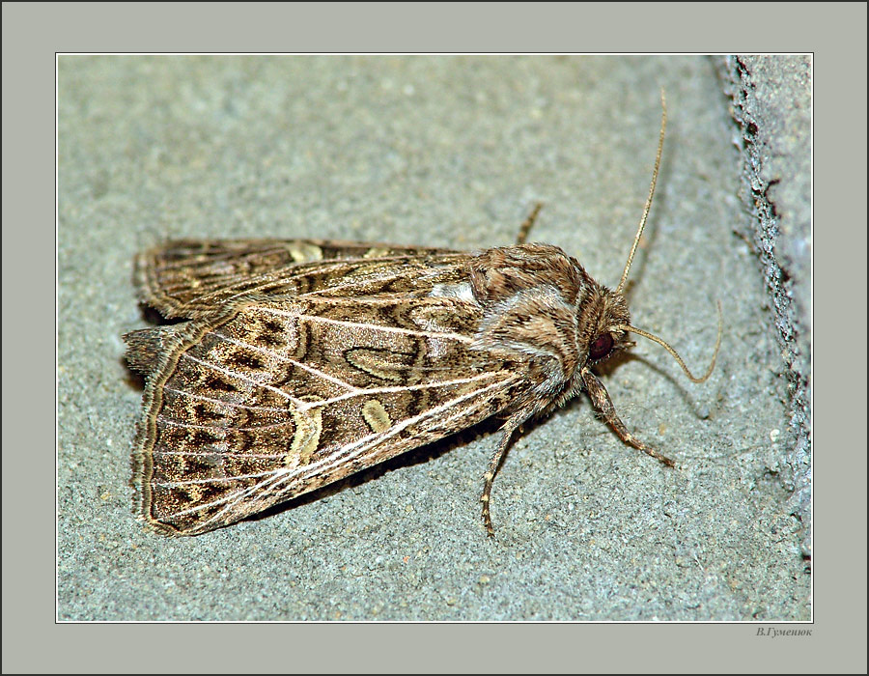
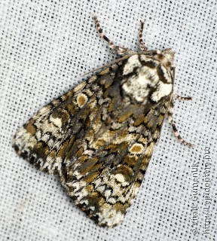
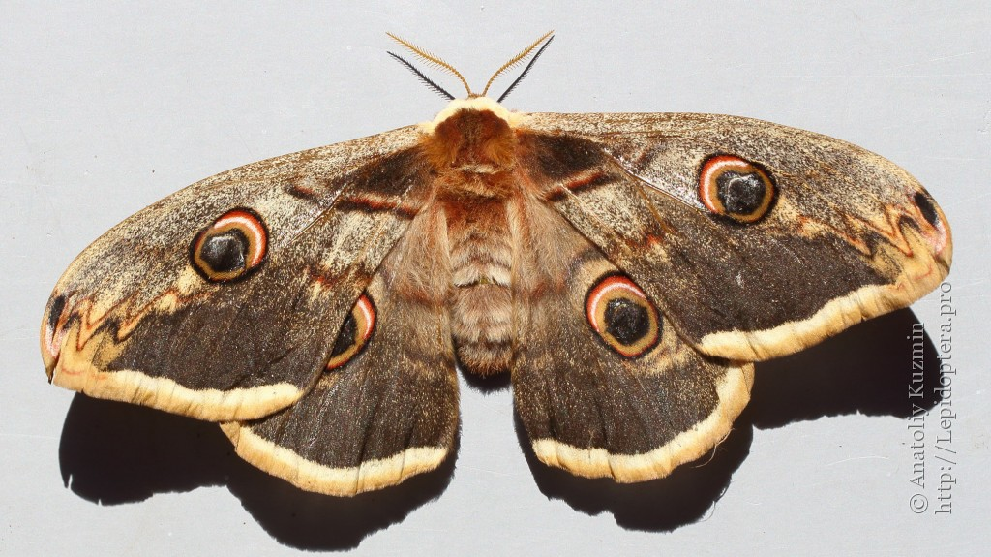
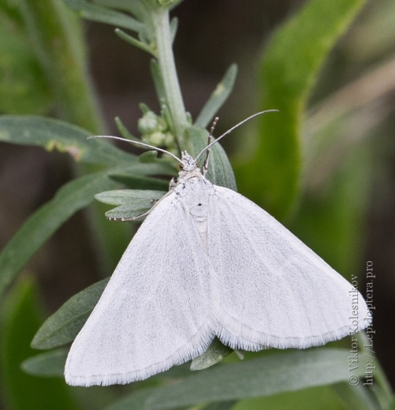
Выбери свою бабочку
21 Совка шпорниковая
18 Совка плевельная
20 Моль белая
19 Совка бирючная
22 Ночной Павлиний глаз

Slide 11
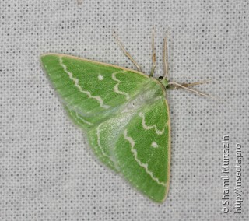
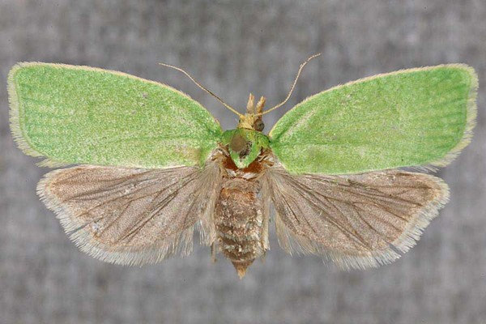
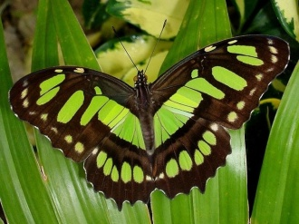
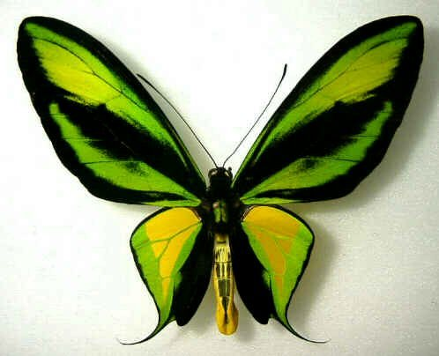
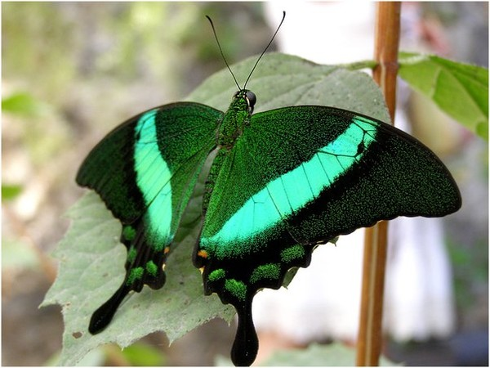
Выбери свою бабочку
пяденица большая зеленая
Листовертка зеленая дубовая
Малахит
Птицекрыл райский
парусник полинур

Slide 12
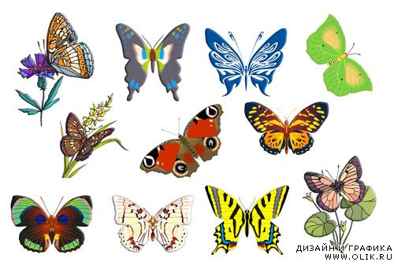
Какие бабочки есть в природе, а какие придуманы художником?

Slide 13
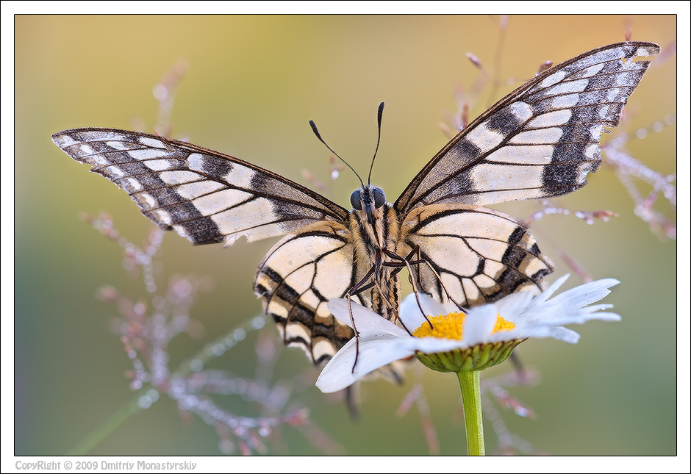
Встреча 2 Портрет бабочки

Slide 14

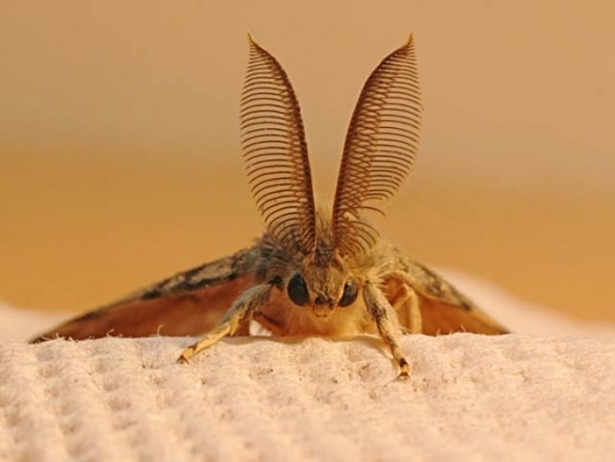
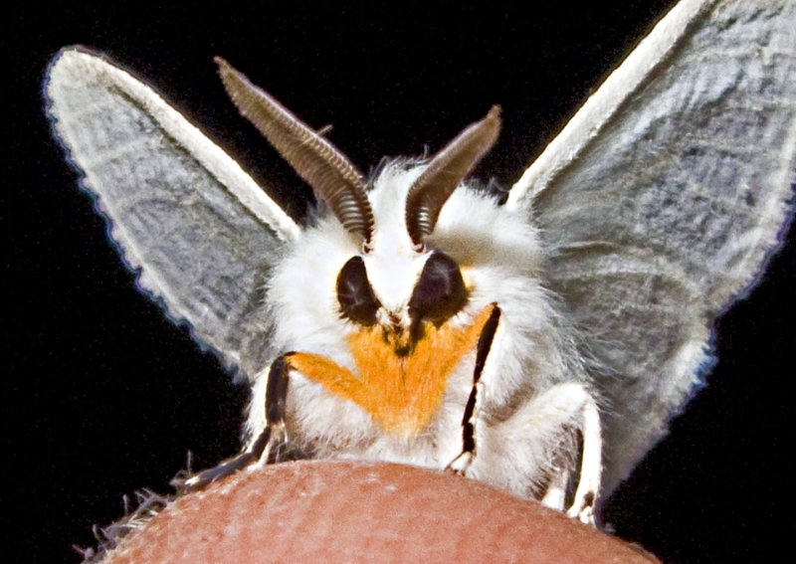
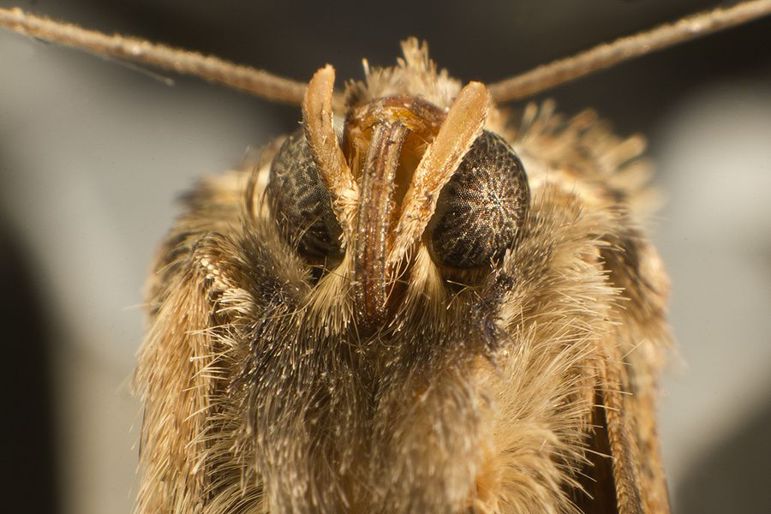

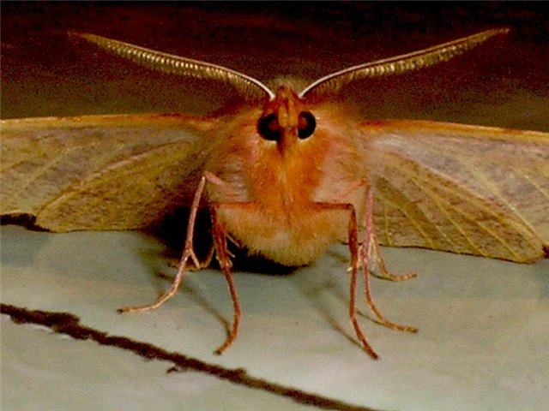
Встреча 2. Портрет бабочки
Есть ли у бабочки лицо, рот, нос, уши, глаза?

Slide 15
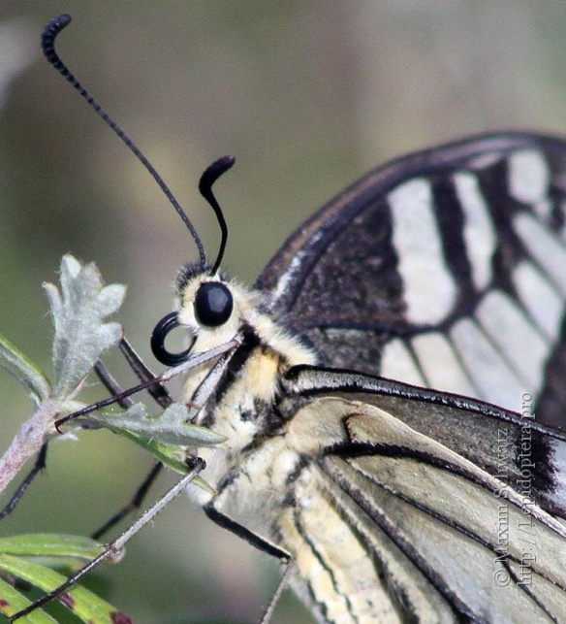
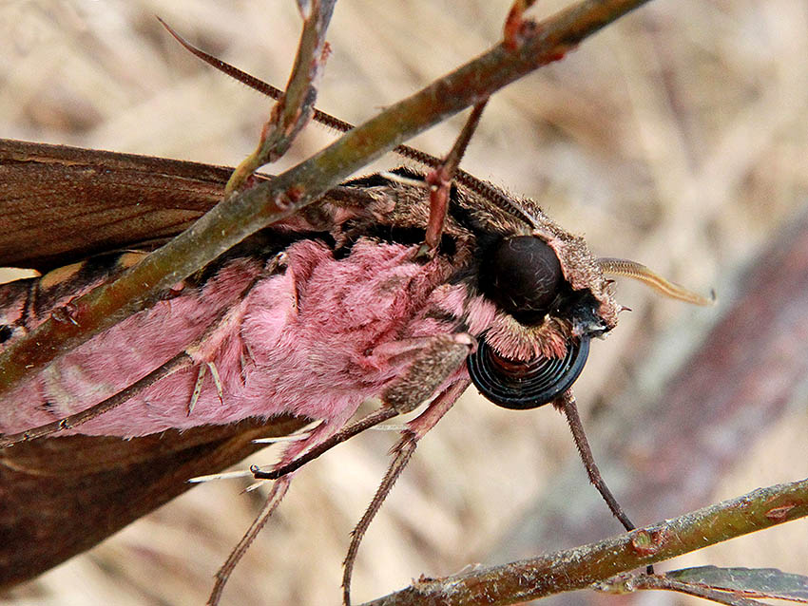
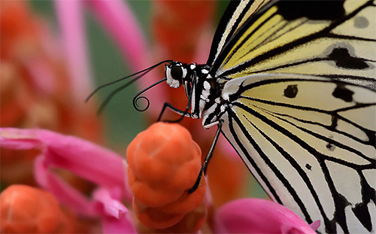
Портрет бабочки

Slide 16
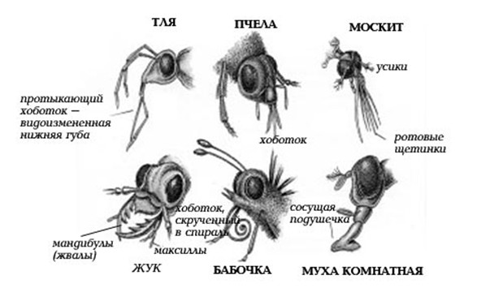
Портреты других насекомых

Slide 17
Как дышат бабочки?
воздух, вдыхаемый бабочкой, проходит по тонким трубочкам — трахеям. Они пронизывают все тело бабочки, и именно по ним организм снабжается необходимым ему кислородом. Крупные трахеи разветвляются на мельчайшие трахеолы, которые опутывают плотной сетью каждый орган. А в трахеи кислород поступает через дыхальца — отверстия на теле бабочки (8 пар на брюшке и 2 пары на груди).

Slide 18
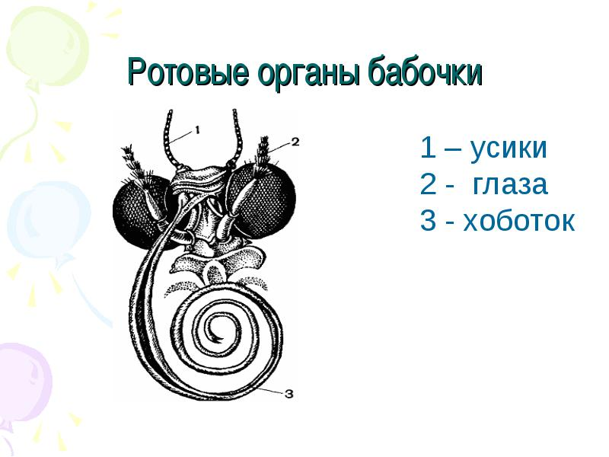
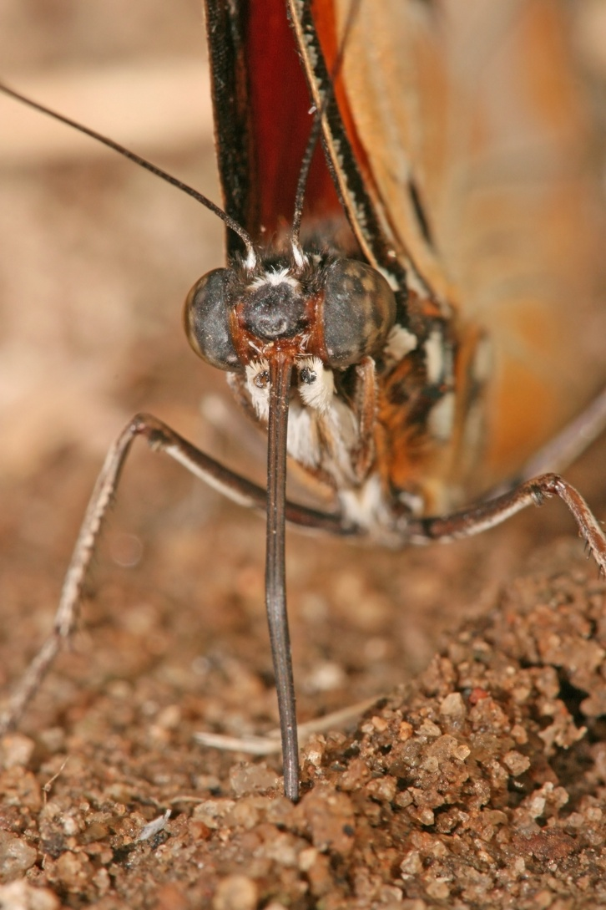
Как едят бабочки?
Сворачивающийся плоской спиралью хоботок бабочек считается самым специализированным ротовым аппаратом в классе насекомых.
В нерабочем состоянии он обычно скрыт под густыми чешуйками. Развернутый хоботок хорошо приспособлен для всасывания жидкой пищи и своим основанием открывается непосредственно в глотку.

Slide 19
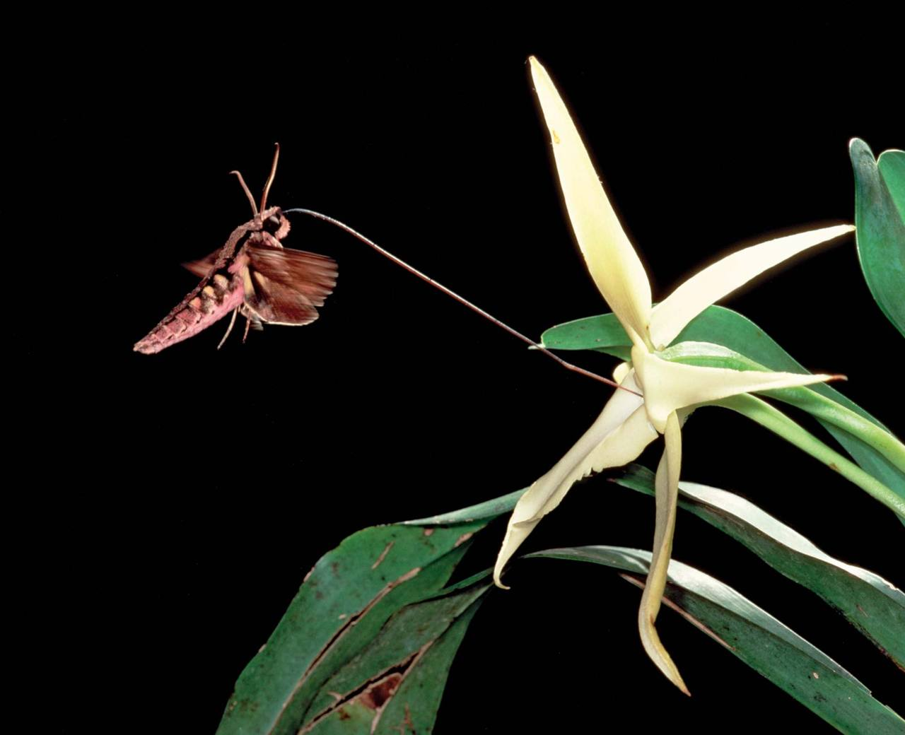
Чем питаются бабочки?
Согласно исследованиям ученых, большинство бабочек в природе питается цветочным нектаром. Поэтому неудивительно, что на ярких цветах зачастую можно увидеть скопление этих красивых насекомых. В цветах содержится много питательных веществ, а также сахар, необходимый этим существам.
Хоботок этого бражника достигает 35 см для того, чтобы питаться нектаром орхидеи Звезда Мадагаскара и опылять ее.

Slide 20
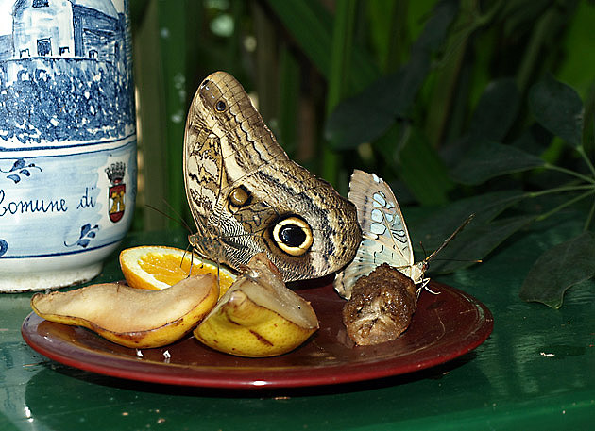
Чем питаются бабочки?
Перегнившие фрукты. В таких фруктах содержится много воды, сахара и витаминов. Бабочки высасывают гниль при помощи своего хоботка, такого со свежими фруктами они бы сделать просто не смогли.

Slide 21
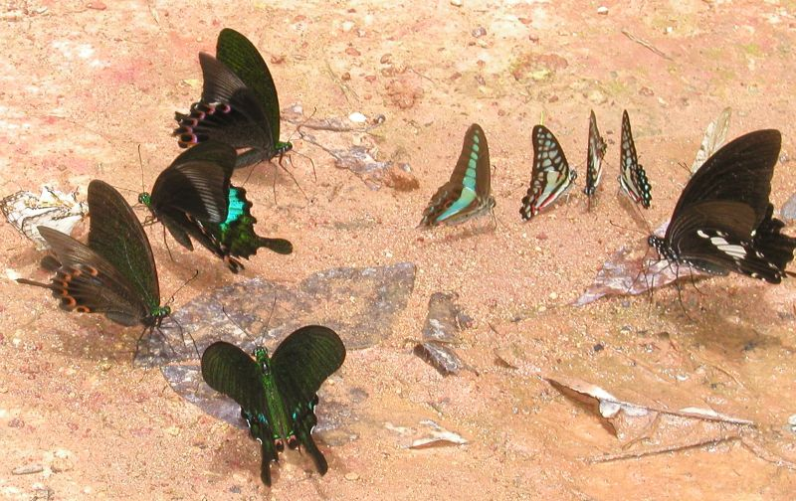
Чем питаются бабочки?
человеческим потом, минеральной глиной и даже отходами жизнедеятельности крупных животных! При этом отходы должны быть свежими и одновременно мокрыми. Если вы увидите скопление бабочек на влажной глине или песке, не прогоняйте их

Slide 22

Чем питаются бабочки?
Существуют отдельные редкие виды, которые являются самыми настоящими хищниками.
К примеру, совки Calyptra, которые обитают в южной части нашей планеты, питаются кровью животного или человека.
При этом они изначально приспособлены для этого, поскольку обладают острым хоботком, который легко пронзает кожные покровы.

Slide 23

Чем питаются бабочки?
Бабочка под названием «Мёртвая голова», размах крыльев которой составляет около 10-12 сантиметров, вовсе предпочитает питаться медом, который она находит в ульях пчел.

Slide 24
Как видят бабочки ?
Бабочки различают движущиеся предметы лучше, чем неподвижные, довольно чётко видят близкие объекты и воспринимают силуэты отдалённых.
Глаз насекомого даже более тонко различает цвета окружающей среды, чем глаз человека.
У различных видов бабочек цвет глаз варьирует от белого и жёлтого до оранжевого, красного и даже тёмно-коричневого. Различать цвета они начинают метров с трёх-четырёх. Красный цвет бабочки не видят, но улавливают ультрафиолетовую, не видимую человеком часть спектра.

Slide 25
Как зимуют бабочки?
у голубянки аргуса зимуют яйца, отложенные на одревесневшую часть побега вереска. Гусеницы червонцев или воловьего глаза укрываются осенью в кочке пожухлой травы
у белянок и махаона зимуют куколки
у некоторых видов зимуют сами бабочки: осенью они прячутся под корой деревьев или в щелях. Среди европейских видов зимуют бабочки — лимонницы, дневной павлиний глаз и крапивницы.

Slide 26


Бабочки, которые живут один день
На Дону Метелика (бабочка поденка) крупнее, на р.Воронеж она гораздо мельче.
Если заметишь крутой берег, весь в мелких дырочках (как сыр) - значит она тут.

Slide 27

Где зимуют бабочки?
Покидая куколку, многие бабочки живут на протяжении лета и уже осенью гибнут.
Многие бабочки проводят зимовку в стадии яйца.
Кистехвост из семейства волнянок зимует в стадии яиц, которые откладываются на коконе, прикрепленной к веточкам в кроне дерева

Slide 28

Встреча 3. Создаем костюм бабочки. Рисунки на крыльях

Slide 29

Крылья бабочки
Для изготовления вот таких милых крылышек бабочки, которые в принципе и являются главным атрибутом карнавального костюма, вам понадобятся следующие материалы:
полотно ткани (в нашем случае это черный цвет);
лоскуты тканей разных цветов (для создания уникального рисунка на крыльях бабочки);
резинка;
ножницы, иголки и нитки.

Slide 30

Цикл Бабочки

